Slide 1
LTE introduction
第一部分:LTE概述
Zhou Rock
Mar-2019

Slide 2
主要内容
LTE产生的背景
LTE带来的变革
变革1：空口技术
变革2：系统架构
LTE网元及功能
LTE接口和协议
LTE主要业务流程

Slide 3
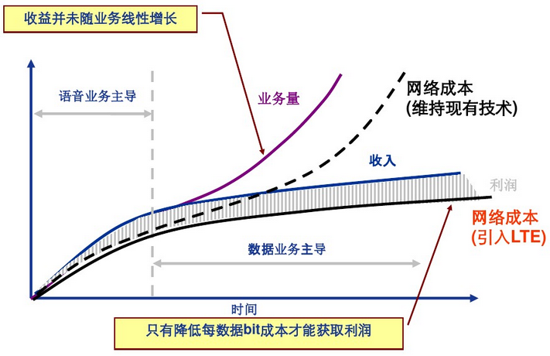
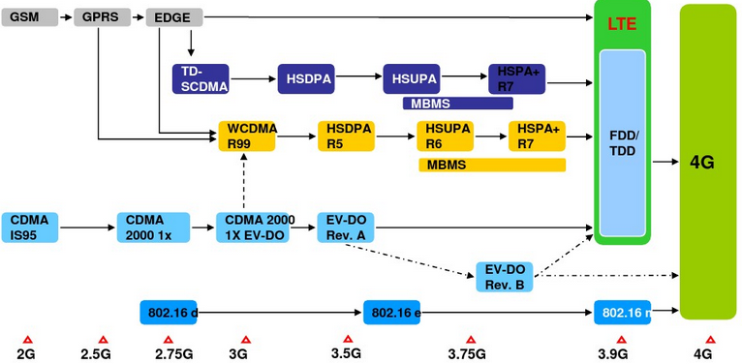
LTE产生的背景
面临的矛盾
一统江湖(分久必合)
Notes:
3GPP推出了LTE技术，与WiMAX进行抗衡。WiMAX的OFDM和MIMO，全部都在LTE中采用，算是“师夷长技以制夷”了。

Slide 4
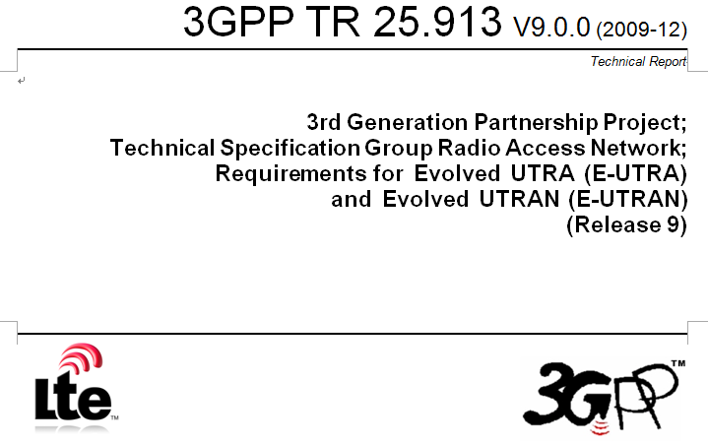
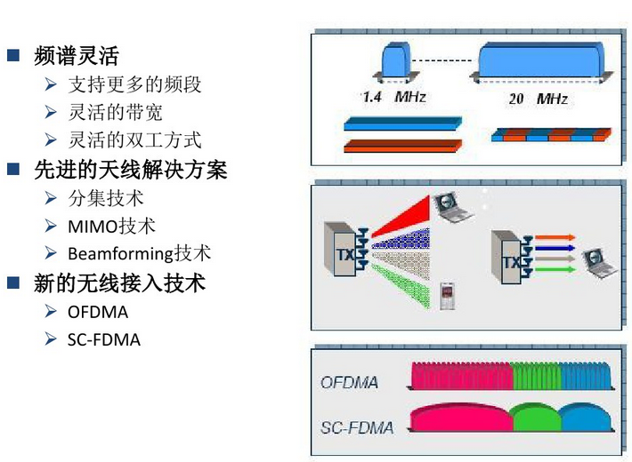
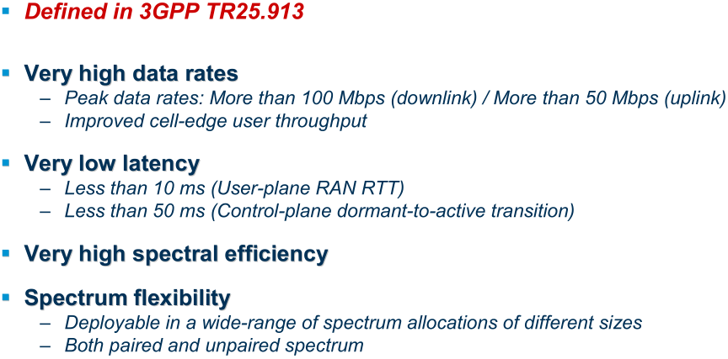
LTE的变革：原始需求
技术需求 => 技术变革 (同时影响2个方面: 空中接口和系统架构)
空口技术
系统架构
系统架构扁平化，减少时延
Notes:
实际上后来定义的是1.4M, 3M, 5M, 10M, 15M, 20M

Slide 5
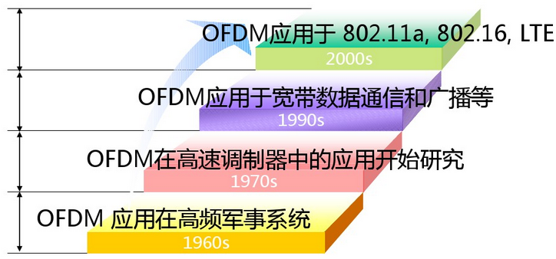
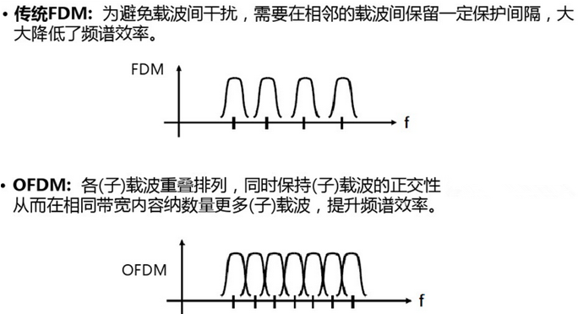
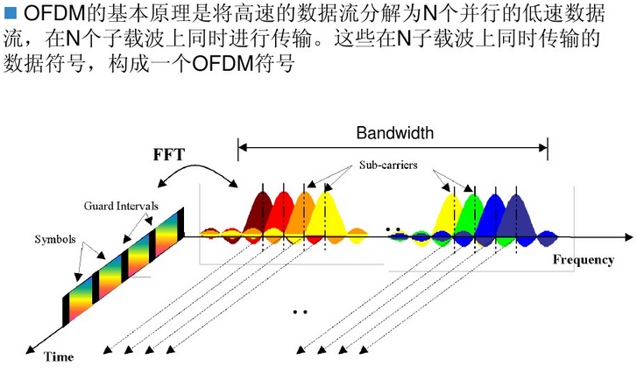
LTE的变革：空口技术
关键特性: OFDM (1)
OFDM即正交频分复用， 它并不是LTE的独门秘籍，当然必须承认是LTE让OFDM变得大放光彩。
OFDM是一种多载波技术,有多个子载波同时工作, OFDM的正交指的就是这些子载波是正交的.
所谓正交，简单来讲正交就是可分离。
特点：频谱利用率高

Slide 6
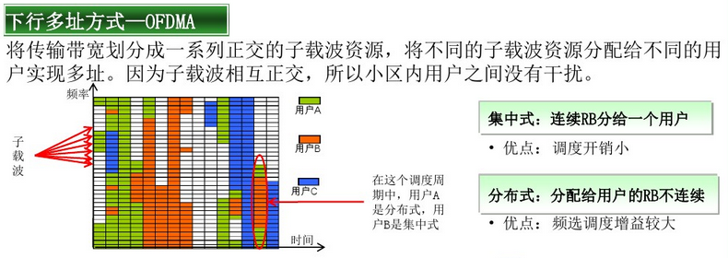
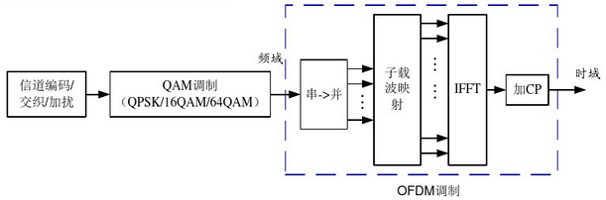
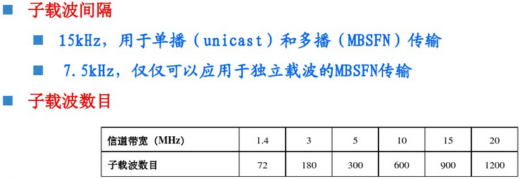
LTE的变革：空口技术
关键特性: OFDM (2)
OFDMA处理过程

Slide 7
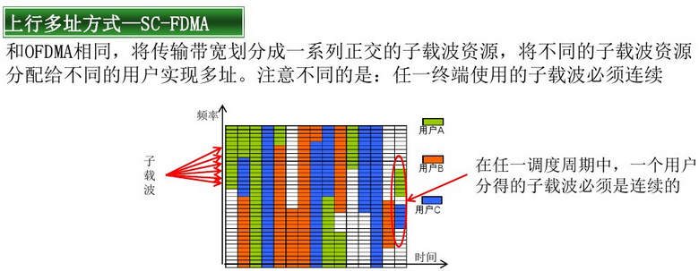
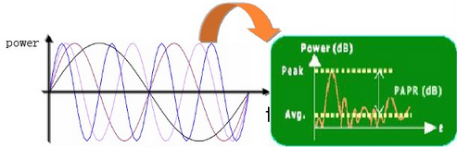
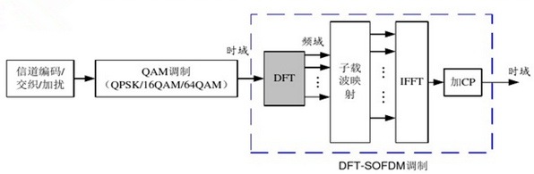
LTE的变革：空口技术
关键特性: OFDM (3)
OFDM的缺点：峰均比PAPR高，对终端的射频成本和电池寿命的影响，上行采用了
Single Carrier-FDMA 即SC-FDMA改善峰均比，
SC-FDMA的特点是，在采用IFFT将子载波转换成时域信号之前，先对信号进行了离散傅立叶转换DFT，从而引入了部分单载波特性，降低了峰均比。
SC-FDMA处理过程

Slide 8
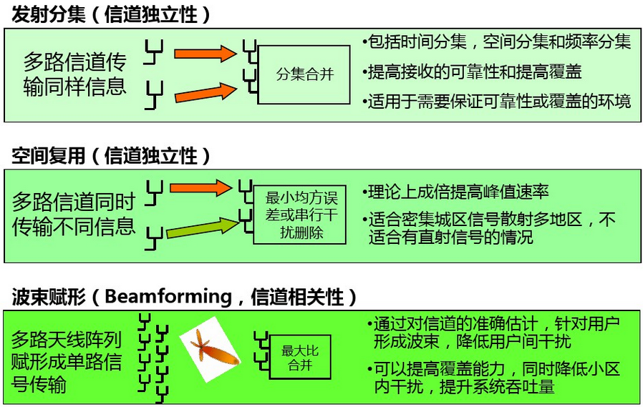
LTE的变革：空口技术
关键特性: 多天线技术 (1)
空间分集，主要用于对抗无线信道的衰落，提升信号的稳定性。这种情况下，不同天线所经历的信道应该拥有低的互相关性，
这意味着天线间的间距需要足够大，或需要使用不同的天线极化方向。
波束赋形，主要用于提高小区的覆盖。在发射机和/或接收机可以按照某种特定的方式来使用多天线以形成一个完整的波束。
空分复用，主要用于提高频谱利用率。在发射机和接收机上同时使用多天线可用来建立多个并行的传输信道， 数据被分为多个流同时发送。

Slide 9
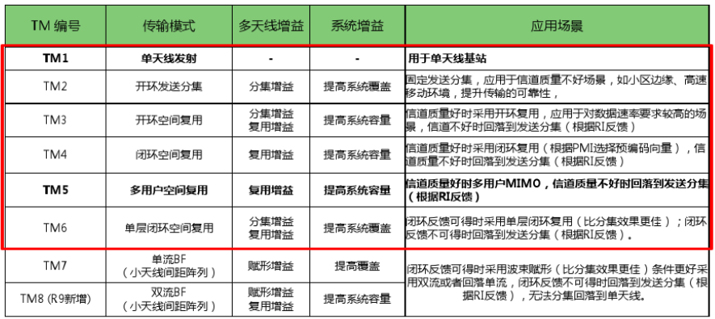
LTE的变革：空口技术
关键特性: 多天线技术 (2)
不同的多天线传输方案对应不同的传输模式（Transmission Mode，简称为 TM 模式）
TM 模式是 UE 特定的信息，同一小区内的不同 UE，可能配置了不同的 TM 模式
Notes:
eNodeB 可能会在以下几种情况下通过特定的 RRC 消息给 UE 配置所使用的 TM 模式：（1）初始接入（RRCConnectionSetup）；（2）RRC 连接重建（RRCConnectionReestablishment）；
（3）RRC 连接重配置（RRCConnectionReconfiguration）；（4）小区切换（Handover）
eNodeB 在给某个 UE 配置 TM 模式时，会参考 UE 的能力（UE capability）和 eNodeB 的处理能力。例如：不能给 category 1 UE 配置 TM 4，因为 category 1 UE 并不支持空分复用。

Slide 10
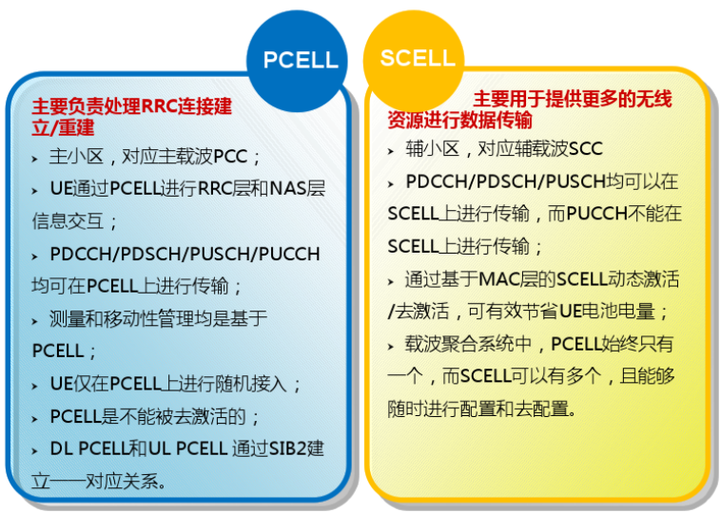
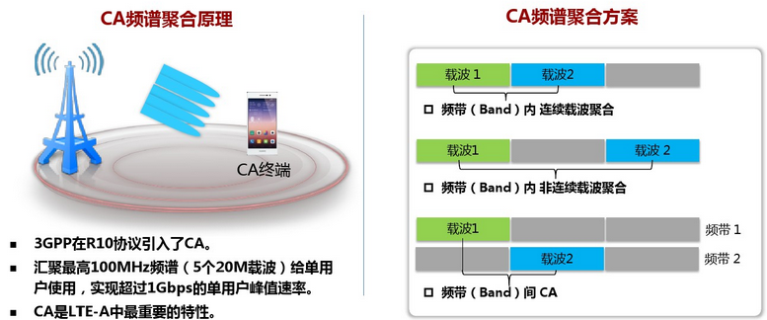
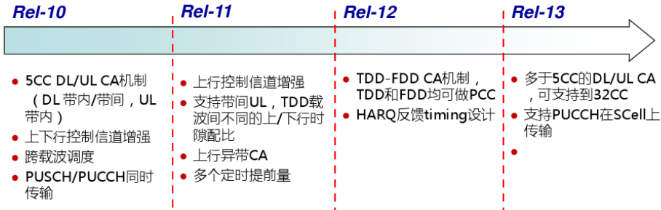
LTE的变革：空口技术
LTE-A关键特性: CA载波聚合

Slide 11
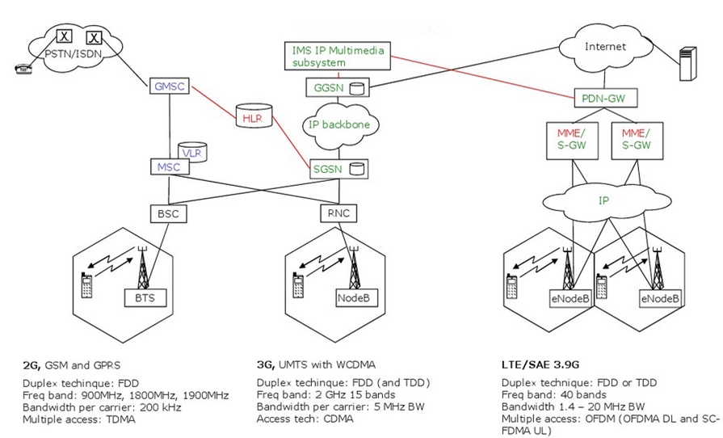
LTE的变革：系统架构
系统架构演进
无线网：和WCDMA系统比较，拿掉了RNC
核心网：和WCDMA系统比较：
拿掉了CS域，控制面/用户面分离
网络架构扁平化的优点:
处理延时降低，减小部署和维护成本
众望所归，啥都支持☺

Slide 12
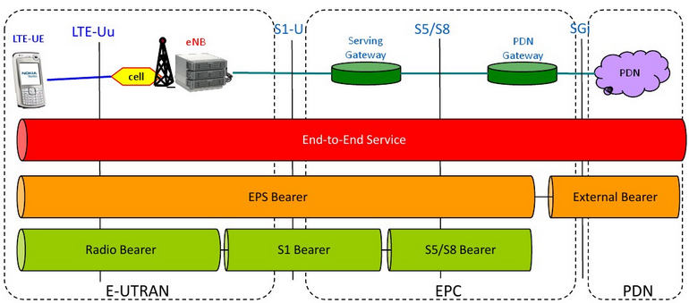
LTE的变革：系统架构
LTE/EPS承载

Slide 13
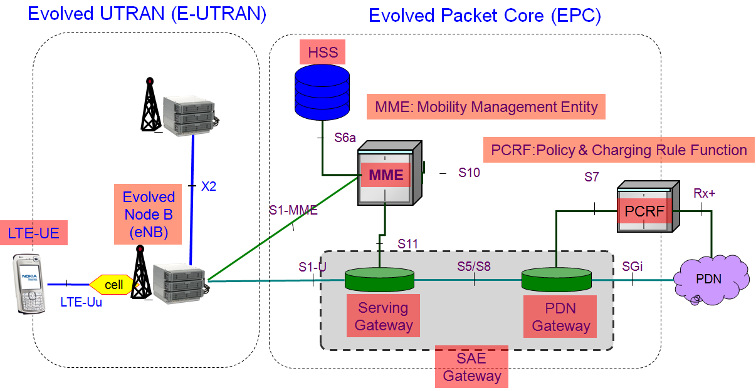
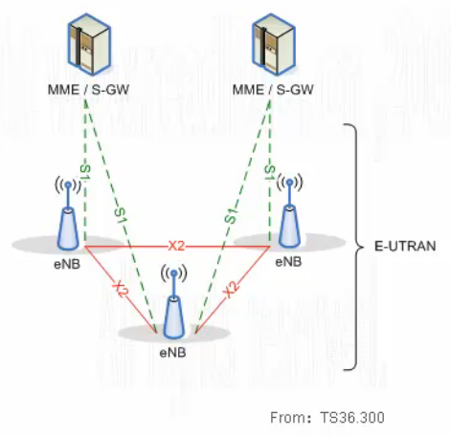
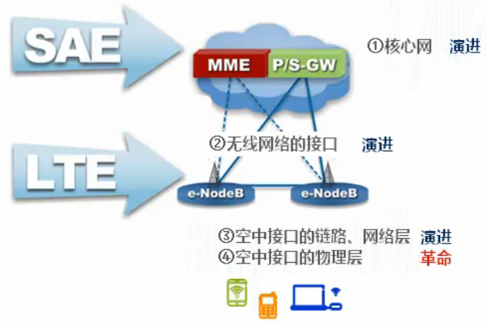
LTE主要网元及其功能
总体架构图
一些常用术语的区分(经常出现在各类文档中)
LTE：Long Term Evolution长期演进，是无线接入网的演进项目(work item)
SAE：System Architecture Evolution，是核心网架构演进项目(work item)
E-UTRAN：Evolved UMTS Terrestrial Radio Access Network
EPC：Evolved Packet Core
EPS：Evolved Packet System = E-UTRAN + EPC
注1：实际系统中，SGW和PGW往往是同一套设备
注2：MME通常组成MME pool

Slide 14
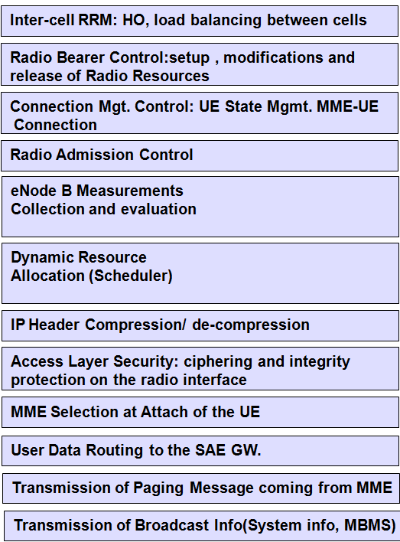
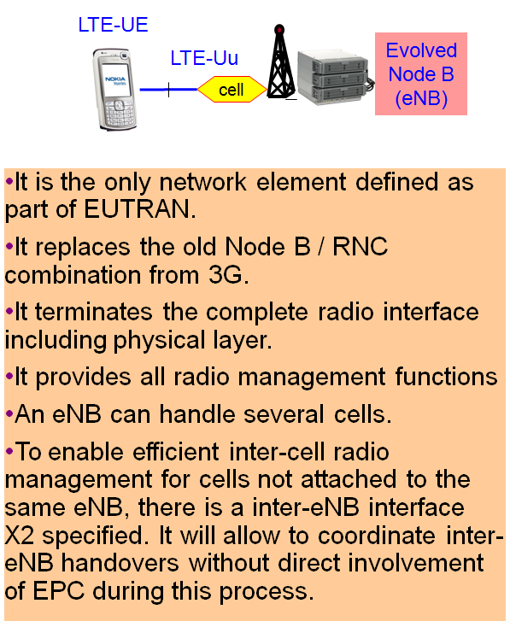
LTE主要网元及其功能
无线侧:Envolved NodeB (eNB)
UE的能力是很重要的信息，比如支持的频段，UE Category，是否支持CA，支持
哪些安全算法等等…网络侧在做各种事件判决或者执行各种算法时，都需要知道UE
的能力，才能做出最切合的判决。UE会主动 (比如ATTACH或TAU的时候)或者被动
(eNB查询)上报自己的能力。
eNB Functions

Slide 15
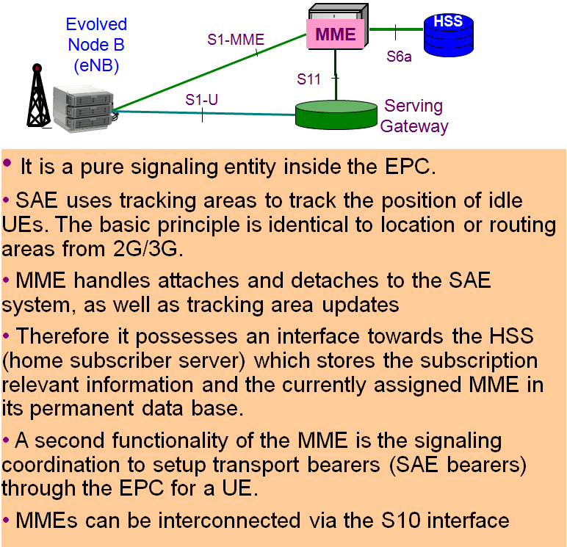
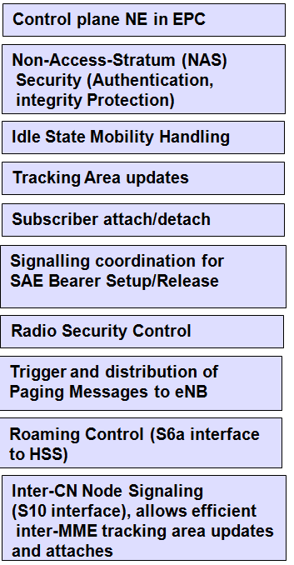
LTE主要网元及其功能
核心网侧:MME
MME Functions

Slide 16
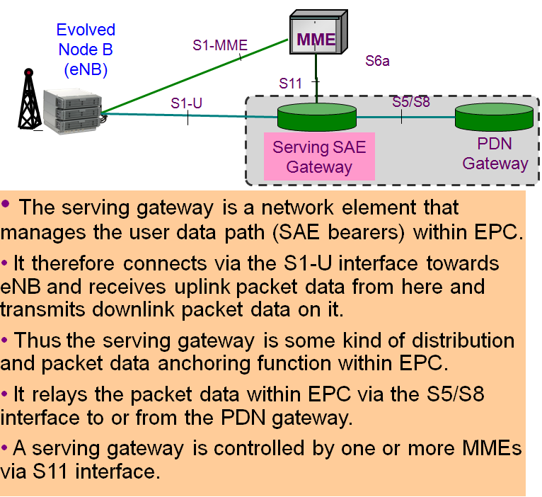
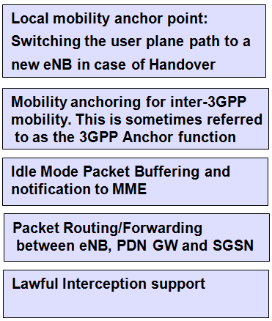
LTE主要网元及其功能
核心网侧: SGW
取决于处理漫游业务时，是就近接入还是回归接入
SGW Functions

Slide 17
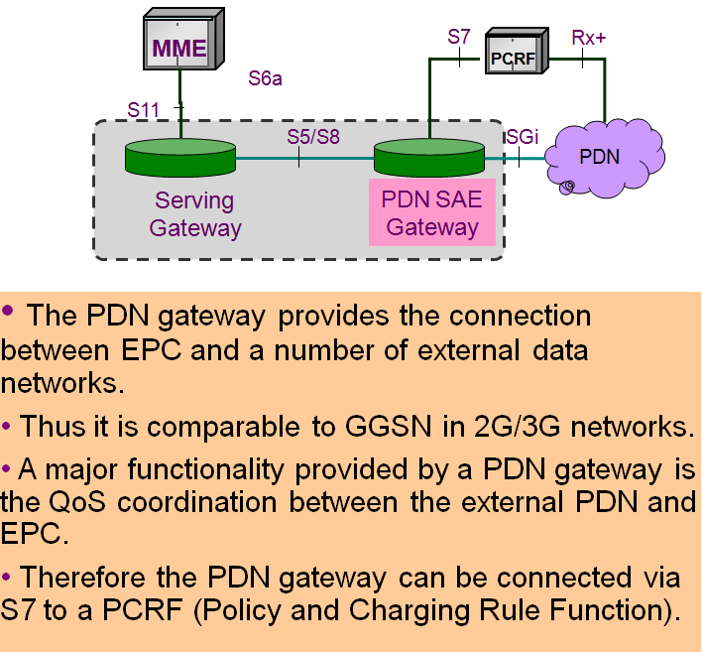
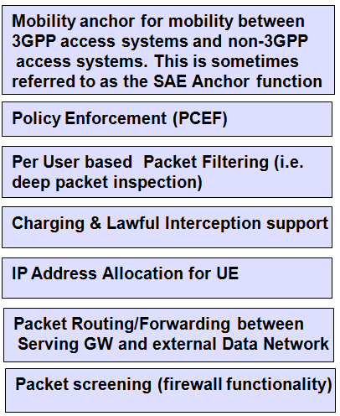
LTE主要网元及其功能
核心网侧: PGW
PGW Functions

Slide 18
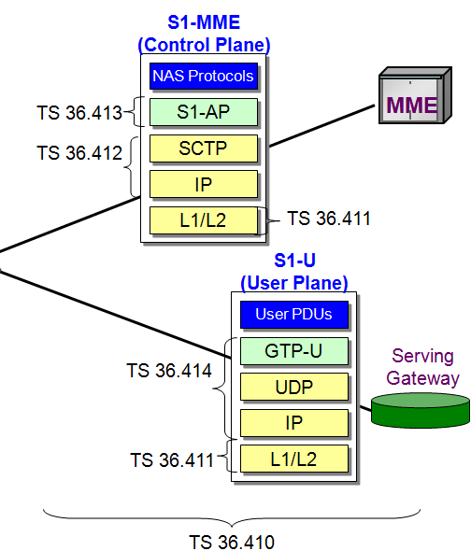
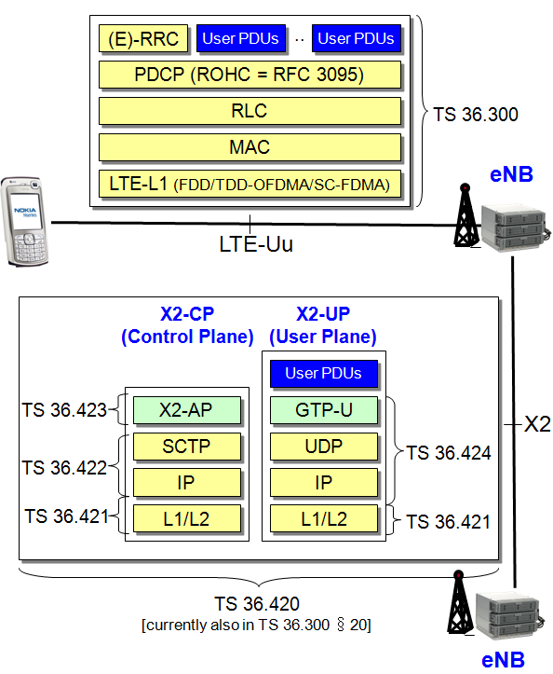
LTE接口和协议
接口和协议(主要从eNB角度看)
Notes:
ROHC = Robust Header Compression,健壮性包头压缩

Slide 19
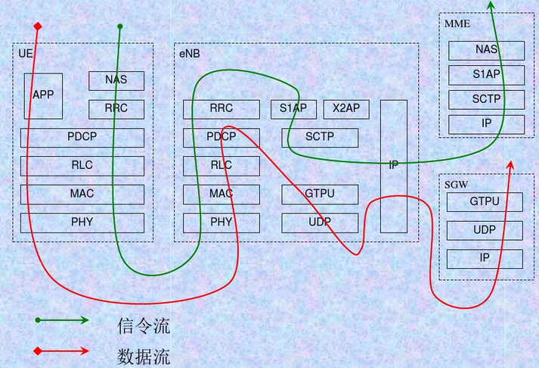
LTE接口和协议
信令流和数据流

Slide 20
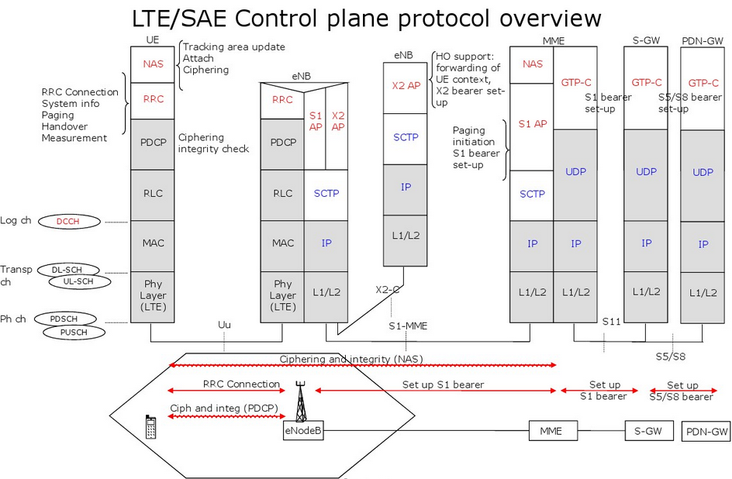
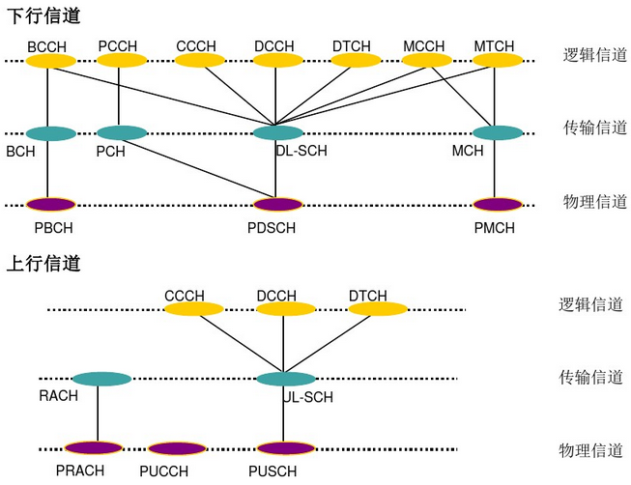
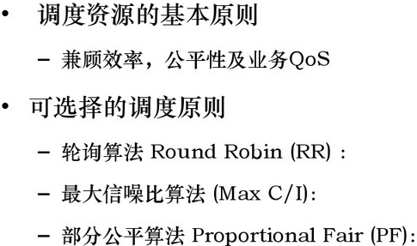
LTE接口和协议
Control Plane 协议栈
Note that in contrast to WCDMA there are no dedicated transport or physical channels anymore, as all resource
mapping is dynamically driven by the scheduler.
Notes:
空中接口的L1,L2协议分层，主要为了解决空口的以下问题
-资源有限性，不安全性，不可靠性，资源共享性
PDCP：包头压缩和解压缩(针对用户数据)，加解密( 防止被窃听)，
完整性保护(针对控制面信令， 防止信息被篡改)
RLC： 保证可靠传输 (确认模式，非确认模式，透明模式)，分段，级联，重组
MAC： 资源的分配调度(UE的资源调度，传输格式选择，HARQ，
逻辑信道到传输信道的映射)
PHY： 时频资源
*HARQ实际上整合了ARQ的高可靠性和FEC的高效率

Slide 21
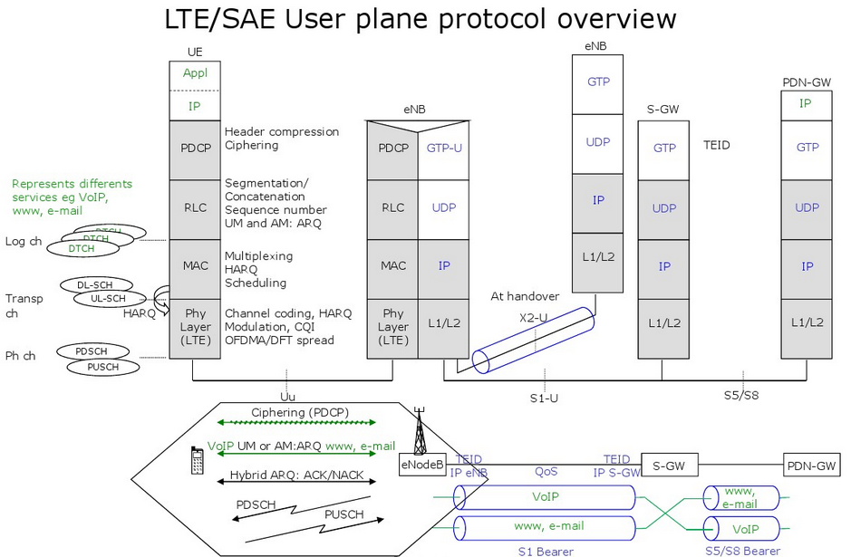
LTE接口和协议
User Plane 协议栈

Slide 22
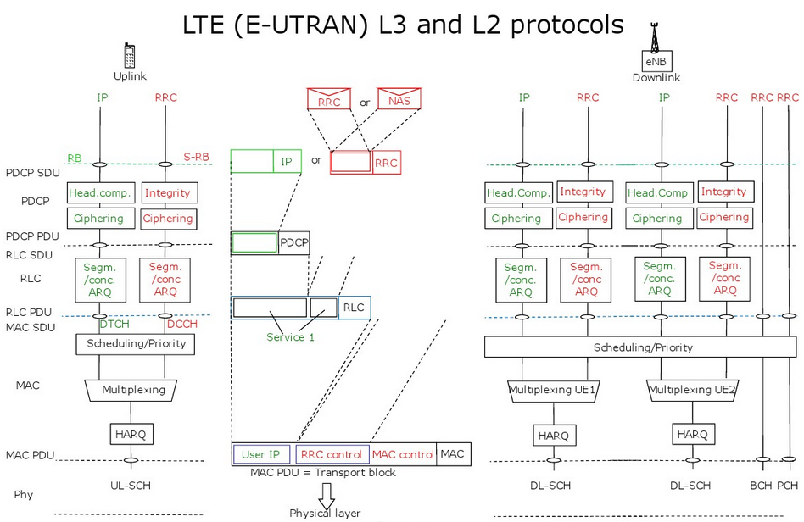
LTE接口和协议
L2层(PDCP, RLC, MAC)

Slide 23
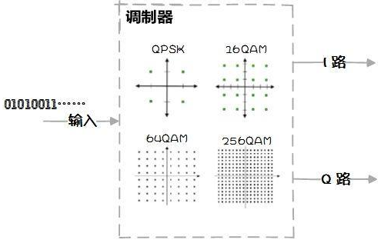
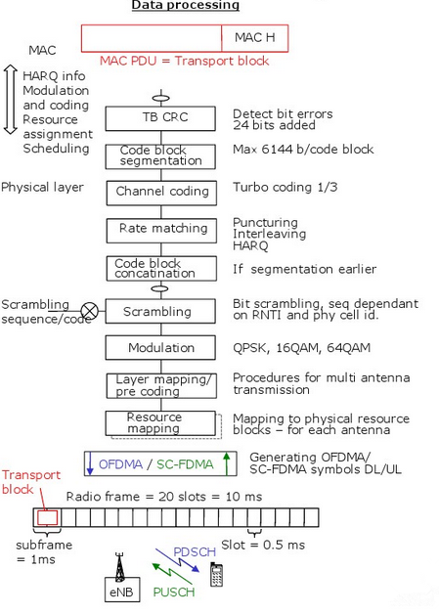
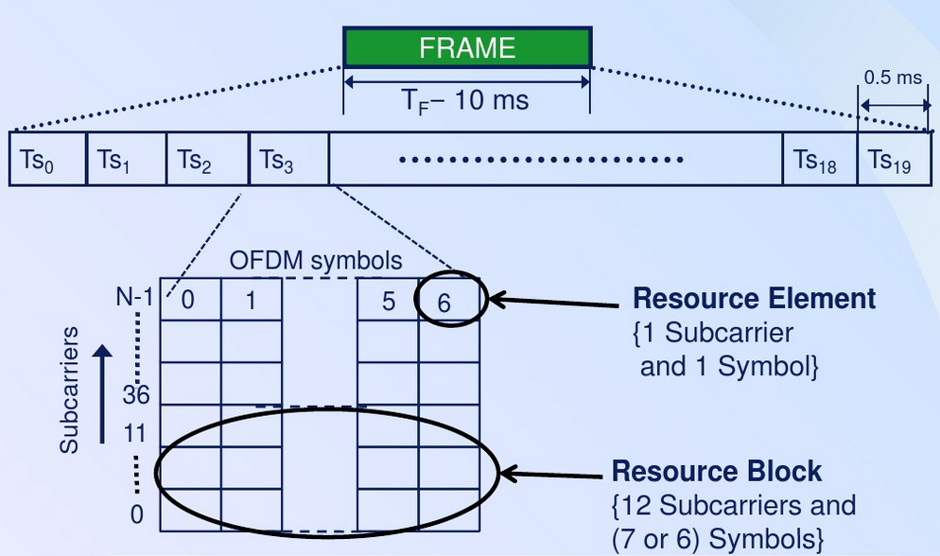
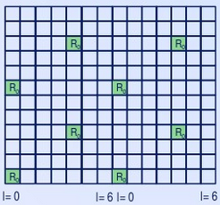
LTE接口和协议
PHY层 (处理过程)
数学上看，层映射就是串并转换，预编码就是和一个矩阵做乘法。
层映射串并转换规则参考TS36.211 6.3.3节，预编码乘的那个矩阵叫预编码矩阵，取值参考TS36.211 6.3.4节。
简单讲，通过层印射、预编码首先将CW变成多层并行数据，进而再与多天线匹配，当然，具体CW映射到多少层，选择哪个预编码矩阵都是由物理层的上层MAC层资源调度器决定的，物理层是个干活的。这其中，也需要手机的参与，包括反馈信道状态信息CSI (CQI, 预编码矩阵指数PMI, 秩指数RI等)
例如：小区参考信号CRS
在时频网格中的分布
Notes:
第一步：添加CRC校验。
第二步：码块分割。把大码块分割成小码块，每个小码块继续添加CRC校验，最大6144bit/code block
第三步：信道编码。信道编码的目的是保证信息传输不出错，提高可靠性。在4G中，采用的信道编码是著名的Turbo码， 码率为1/3, 在5G中采用Polar码和LDPC码
第四步：速率匹配。信道编码后的数据最终要通过无线资源传输，但是数据量和传输资源往往不匹配，有时传的数据量多而传输资源
不够，有时数据量少而传输资源多，这就需要把这两部分匹配起来，叫做速率匹配，一般有两种方法：（1）打孔，扔掉一些数据bit；（2）重复，复制数据bit充数。
第五步，码块级联。天下大事，合久必分，分久必合。这一步，要把分割、信道编码后的码块再首尾相接连起来，不过这时数据流改名叫码字(Code Word)。
第六步：加扰。输入是一串称为码字的比特流，与一串已知的码序列，称为扰码，进行异或运算就得到输出比特流。加扰的目的是为了避免干扰，下行方向避免小区间干扰，上行方向避免用户间干扰。
第七步：调制。输入是加扰后的一串比特流；输出是I路和Q路两路数据。调制的目的很简单，使无线资源，即一个载波，承载更多的信息bit，提高频谱利用率，增加传输速率和小区容量。
第八步：层映射
第九步：预编码
第十步：资源映射， 第十一步：OFDM信号生成 这两个步骤功能很简单，就是把每一个天线端口对应的数据（I和Q路）映射到二维时频资源，然后生成OFDM波形
QAM调制方式，Quadrature Amplitude Modulation的缩写，中文译名为“正交振幅调制”，就是用一个载波的幅度和相位来表示信息bit。输入数据，按照调制方式星座图，将若干个信息bit映射成一个调制符号，调制符号从数学表达上看是一个复数S=I+j*Q，其实部和虚部分别对应输出的I路和Q路信号值，利用欧拉公式可以计算出幅度和相位。具体映射方式在36.211 7.1中有详细介绍。
OFDM技术原理早就出现了，但一直没能得到应用，直到随着集成数字电路和数字信号处理器件的迅猛发展，采用专用的DSP来实现OFDM，子载波通过软件生成，其数量与硬件没有关系，OFDM才开始迈向高速移动通信领域

Slide 24
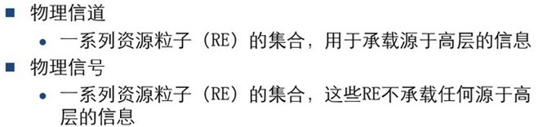
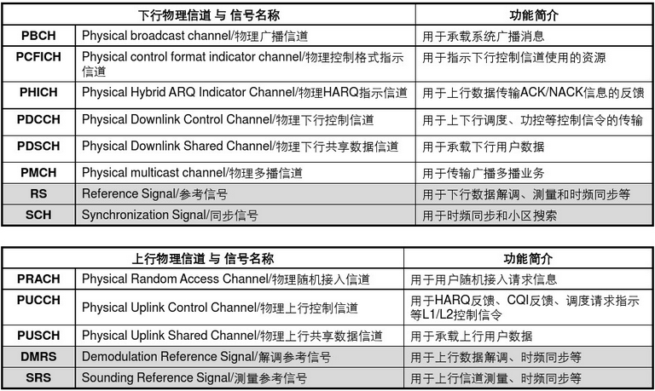
LTE接口和协议
PHY层 (信道和信号)

Slide 25
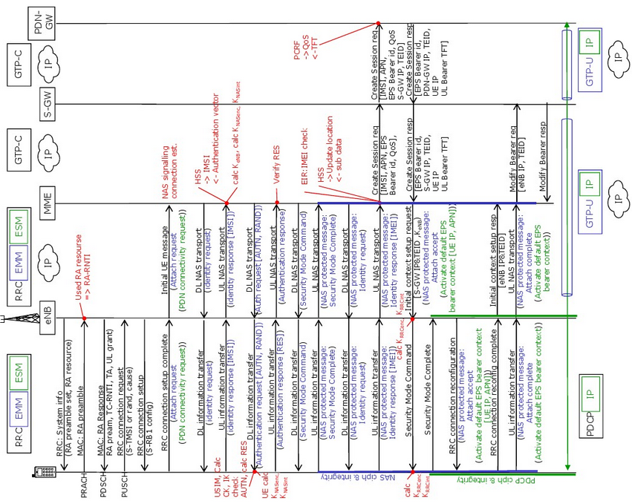
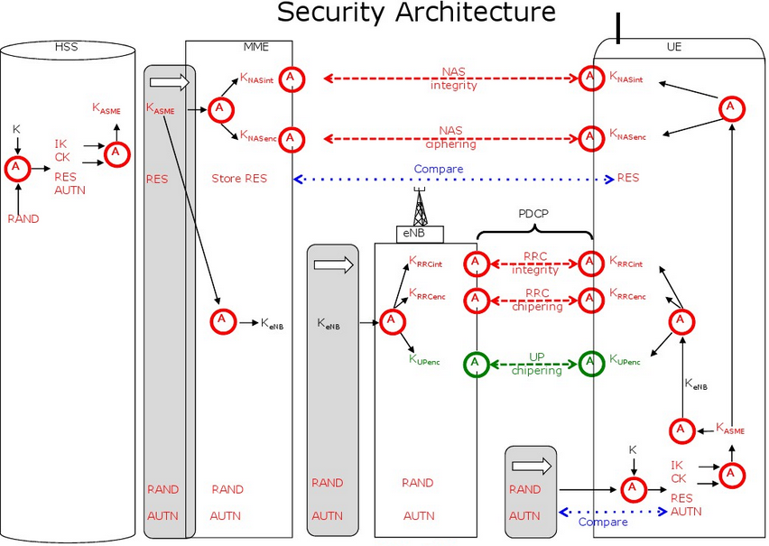
LTE附着流程
Attach过程
功能：
UE注册到EPS网络中
MME中建立终端上下文
为终端建立一个默认的EPS承载

Slide 26
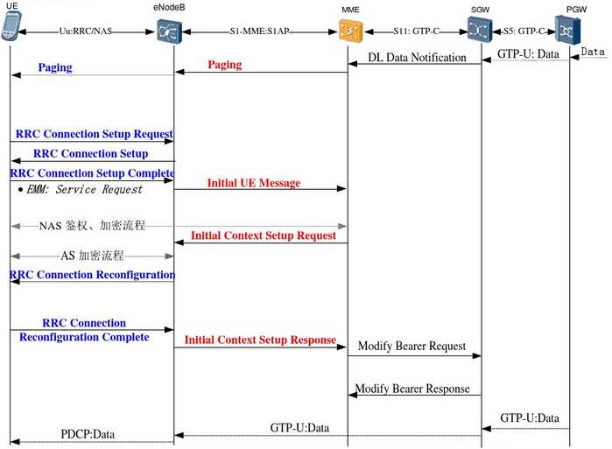
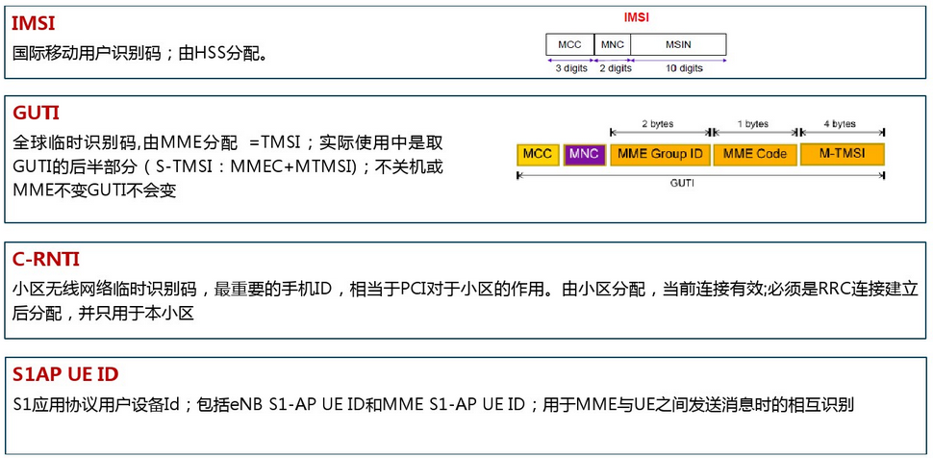
LTE寻呼流程
网络发起寻呼的过程(待机)
S-TMSI
UE的识别标识

Slide 27

LTE切换流程
基于X2接口的切换
目标小区的C-RNTI，
PCI，PRACH参数等
非竞争性随机接入

Slide 28
参考资料
毋庸置疑，3GPP协议是最权威的素材
https://www.3gpp.org/specifications
…
TS 36.211 Evolved Universal Terrestrial Radio Access (E-UTRA); Physical channels and modulation
TS 36.212 Evolved Universal Terrestrial Radio Access (E-UTRA); Multiplexing and channel coding
TS 36.213 Evolved Universal Terrestrial Radio Access (E-UTRA); Physical layer procedures
…
TS 36.300 Evolved Universal Terrestrial Radio Access (E-UTRA) and Evolved Universal Terrestrial Radio Access Network (E-UTRAN); Overall description; Stage 2
TS 36.321 Evolved Universal Terrestrial Radio Access (E-UTRA); Medium Access Control (MAC) protocol specification
TS 36.322 Evolved Universal Terrestrial Radio Access (E-UTRA); Radio Link Control (RLC) protocol specification
TS 36.323 Evolved Universal Terrestrial Radio Access (E-UTRA); Packet Data Convergence Protocol (PDCP) specification
TS 36.331 Evolved Universal Terrestrial Radio Access (E-UTRA); Radio Resource Control (RRC); Protocol specification
…
TS 36.413 Evolved Universal Terrestrial Radio Access Network (E-UTRAN); S1 Application Protocol (S1AP)
TS 36.423 Evolved Universal Terrestrial Radio Access Network (E-UTRAN); X2 Application Protocol (X2AP)
…
TS 24.301 Non-Access-Stratum (NAS) protocol for Evolved Packet System (EPS); Stage 3
但是，3GPP协议不是为学习准备的…
推荐一本中文书籍《LTE-UMTS长期演进理论与实践》，翻译得还算不错，各个方面都有涉及。
推荐一本中文书籍《深入浅出深入浅出4G网络-LTE/EPC》，主要讲EPC，讲解比较通俗。
推荐一个博客网站 http://www.sharetechnote.com/， 虽然是英文的，但是语言非常简洁明了，口语化，有大量的图。每一章节的篇幅也比较短。所以读起来非常快，可以让你在很短时间内对LTE系统的某个部分有一个初步的印象。
http://blog.sina.com.cn/s/articlelist_1954118857_1_2.html 小伙子博客写的可以
https://wenku.baidu.com/view/ecc68779f78a6529647d53b5.html 这个PPT做的可以阿
https://wenku.baidu.com/view/3e0976365e0e7cd184254b35eefdc8d376ee1468.html
准备到第8页了

Slide 29
附: LTE和WCDMA对比
(个人体会，仅供参考)
1.从核心侧网络架构来说，WCDMA有CS域和PS域，LTE只有PS域
2.从无线侧网络架构来说，LTE相对WCDMA实现了扁平化，将RNC和NODEB合二为一，只有eNB
- 导致LTE只有硬切换，而WCDMA有硬切换，软切换，更软切换等多种方式
- 导致LTE分布式RRM管理，而WCDMA是RNC集中式RRM管理
3.从接入技术来说，LTE使用了OFDM正交频分复用，而WCMDA则使用了CDMA码分多址
- 导致LTE对功率控制的要求不如WCDMA那么迫切 (WCDMA 1500次/s)
4.从协议分层结构来说，LTE的空中接口结构和WCDMA类似(也是分RLC，MAC，PHY，也分逻辑信道，传输信道和物理信道)
5. RRC状态比WCDMA少了，只有RRC_IDLE和RRC_CONNECTED

Slide 30


